Slide 1
FEIRA DE CIÊNCIAS · 2026
Q-LEARNING · 8 ESTADOS · 3 AÇÕES
8 × 3
Como um
robô aprende?
estados × ações
Um seguidor de linha que descobre o caminho por tentativa e erro.
ROBÓTICA · INTELIGÊNCIA ARTIFICIAL
O ROBÔ ESTÁ AO LADO · PERGUNTE A ELE
2026
Notes:
Olá! Este é um robô seguidor de linha. A diferença é que ele não foi programado com todas as regras: ele aprendeu sozinho a seguir a linha.
A pergunta que guia o projeto é simples: como uma máquina aprende? Em sete minutos, eu vou mostrar o caminho. E o robô está aqui do lado, então no final vocês podem vê-lo rodando.
AÇÃO
Aponte para o robô na mesa. Deixe a pista visível, mas ainda sem ligar o robô.

Slide 2
01 · O DESAFIO
Seguir uma linha
parece simples.
Para uma máquina, é decidir 10 vezes por segundo.
A cada passo, o robô lê o chão, escolhe uma entre três ações e move dois motores. Sem parar.
3
3
10×
SENSORES INFRAVERMELHOS
AÇÕES POSSÍVEIS
DECISÕES POR SEGUNDO
Como um robô aprende · Feira de Ciências 2026
02
Notes:
Para a gente, seguir uma linha é quase automático. Olhamos, corrigimos o corpo e seguimos. Para uma máquina, cada instante é uma decisão.
Ele tem três sensores embaixo, dois motores e um Arduino. Dez vezes por segundo, ele precisa responder: para onde eu vou agora? Esquerda, reto ou direita? E ele não vê a linha: só sabe se cada sensor está no branco ou no preto.
AÇÃO
Aponte para os três sensores e para as rodas. Mostre o robô parado sobre a linha.

Slide 3
02 · DUAS ABORDAGENS
Regras prontas
ou aprender fazendo?
Todo robô seguidor de linha precisa responder à mesma pergunta: para onde ir agora? A diferença está em como a resposta é produzida.
REGRAS PRONTAS
APRENDER FAZENDO
if (esq && !dir)
virar(ESQUERDA)
else if (!esq && dir)
virar(DIREITA)
ação → recompensa → nova nota
O robô descobre o que funciona.
O programador decide cada caso.
Sem regras escritas à mão.
O primeiro repete. O segundo se adapta.
Como um robô aprende · Feira de Ciências 2026
03
Notes:
Existem dois jeitos de resolver isso. No primeiro, o programador escreve todas as regras: se o sensor da esquerda vê preto e o da direita não, vire à esquerda. Funciona muito bem... até a pista mudar.
No segundo, o robô testa, recebe uma nota e ajusta o próprio comportamento. É aprendizado por reforço. O primeiro repete; o segundo se adapta. É esse segundo que a gente vai destrinchar.
AÇÃO
Gesto para a coluna da esquerda e depois para a da direita.

Slide 4
03 · A REGRA DO JOGO
A recompensa
é o professor.
Não é uma instrução. É uma nota que chega depois da ação — e diz se ela foi boa ou ruim.
+1,0
-0,5
-3,0
centro na linha
sensor lateral ativo
perdeu a linha
Como petiscos para um cachorro — só que o petisco é um número.
Como um robô aprende · Feira de Ciências 2026
04
Notes:
O professor do robô não é uma pessoa: é a recompensa. Depois de cada ação, ele recebe uma nota. Se o sensor central está na linha, ganha +1. Se um sensor lateral está ativo, perde 0,5. Se perdeu a linha completamente, perde 3.
As notas se somam. É como treinar um cachorro com petiscos — só que o petisco aqui é um número. Ele não sabe o que é “certo”; ele aprende o que dá nota melhor.
AÇÃO
Aponte para os três números. Se houver visitantes, pergunte: “qual dessas notas vocês querem ganhar?”

Slide 5
04 · O MUNDO DO ROBÔ
Três sensores.
L M R
000
Oito situações.
001
Cada sensor responde apenas 0 ou 1: branco ou preto. Três sensores binários geram 2³ = 8 leituras possíveis.
010
na linha
011
100
2
3
=
8
101
110
Toda a percepção do robô cabe em oito códigos.
111
● 1 = preto ○ 0 = branco
Como um robô aprende · Feira de Ciências 2026
05
Notes:
Para decidir, ele precisa resumir o mundo. Cada sensor só responde 0 ou 1: branco ou preto. Três sensores binários dão 2³, ou seja, 8 combinações.
Por exemplo: 010 quer dizer esquerda branco, centro preto, direita branco. Isso é o estado “centralizado”. Toda a percepção do robô cabe em oito códigos. É uma simplificação — e é isso que torna o problema tratável.
AÇÃO
Aponte para a linha 010 destacada e para os três pontos.

Slide 6
05 · A TABELA
Uma tabela
← ESQ
RETO ↑
DIR →
000
-11,2
-9,5
-8,8
de notas.
001
-1,4
+6,7
+7,8
Oito situações nas linhas. Três ações nas colunas. Cada célula guarda quanto vale escolher aquela ação naquela situação.
010
+7,7
+9,0
+8,3
011
+6,8
+8,6
+9,0
100
+8,4
+6,3
-0,1
A maior nota da linha vira a decisão.
101
0,0
0,0
0,0
110
+9,0
+8,6
+7,2
8 × 3 = 24 notas.
111
+3,4
+0,7
0,0
É só isso que ele precisa guardar.
célula terracota = melhor ação da linha
0,0 = estado ainda sem experiência
EXEMPLO 010 → RETO (+9,0)
Como um robô aprende · Feira de Ciências 2026
06
Notes:
Agora o coração do projeto: a Q-table. Ela tem oito linhas, uma para cada situação, e três colunas, uma para cada ação. Cada célula guarda uma nota: quanto vale aquela ação naquela situação.
Olha a linha 010, a situação centralizada: +7,7 para esquerda, +9,0 para reto, +8,3 para direita. A maior nota é 9,0, então ele escolhe reto. A célula terracota mostra a melhor ação de cada linha.
São 24 números. É só isso que ele precisa guardar. E repare na linha 000: todas as notas são negativas porque ele perdeu a linha. Ele ainda escolhe a menos ruim, mas aprende a evitar chegar ali.
AÇÃO
Passe o dedo na linha 010; depois aponte para a coluna RETO e para a célula terracota. Faça uma pausa de 2 segundos antes de dizer “24 números”.

Slide 7
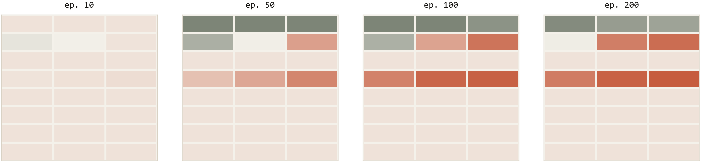
06 · APRENDIZADO
No começo, tudo zero.
Depois, cada linha ganha preferência.
A mesma grade 8×3 em quatro momentos. A cada episódio, uma célula muda um pouco.
verde = nota negativa · terracota = nota positiva
24 números. É só isso que o robô precisa guardar.
Como um robô aprende · Feira de Ciências 2026
07
Notes:
E de onde vêm esses números? Do treinamento. No começo, a tabela está toda zerada. A cada episódio, ele erra, recebe a nota e atualiza uma célula.
Aqui estão quatro momentos: episódio 10, 50, 100 e 200. No começo, quase tudo neutro; no fim, cada linha já tem uma preferência clara. Não é um salto: é acumulação. Cada erro muda um pouquinho.
AÇÃO
Aponte para os quatro quadros, da esquerda para a direita.

Slide 8
07 · O CICLO
Sensar. Escolher.
Agir. Medir.
Um ciclo curto, repetido sem parar.
01
02
SENSAR
ESCOLHER
lê os três sensores
consulta a linha da tabela
10×/s
uma volta
04
03
MEDIR
AGIR
recebe a recompensa
aciona os dois motores
A cada volta, uma única célula da tabela é atualizada.
Como um robô aprende · Feira de Ciências 2026
08
Notes:
O ciclo é sempre o mesmo: sensar, escolher, agir, medir. Ele lê os três sensores, consulta a linha da tabela, aciona os motores e recebe a recompensa. Dez vezes por segundo.
A cada volta, uma única célula da tabela é atualizada. É um loop muito simples — e é isso que cabe dentro de um Arduino.
AÇÃO
Faça um círculo no ar acompanhando as setas.

Slide 9
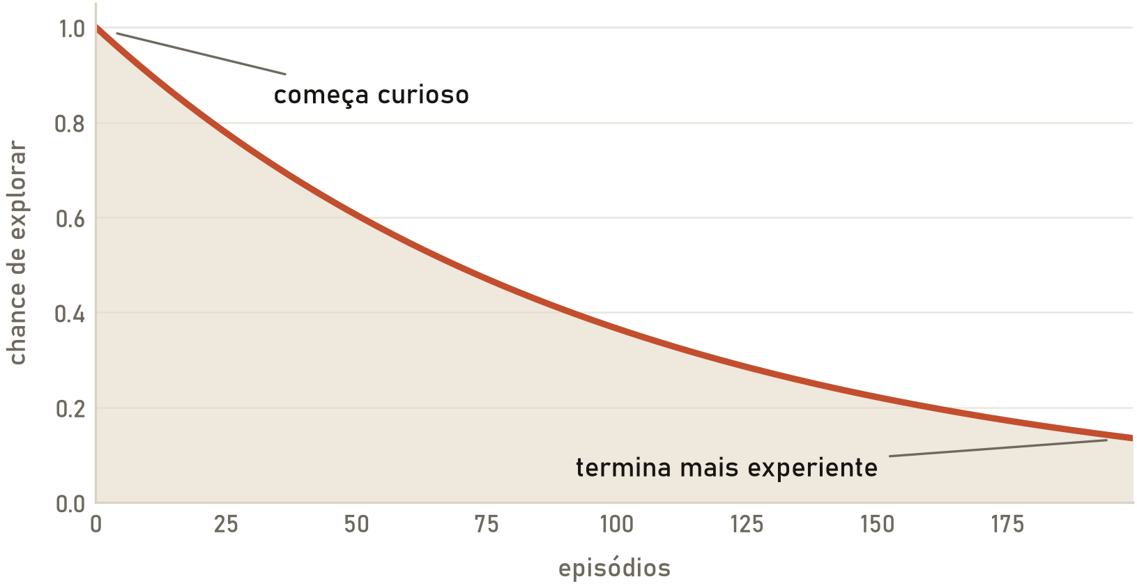
08 · EXPLORAÇÃO
No começo, ele chuta.
Depois, ele confia.
Se só chutar, nunca aprende. Se só repetir, nunca descobre algo melhor. A curiosidade cai aos poucos.
1,00
EXPLORAÇÃO NO INÍCIO
0,13
→
APÓS 200 EPISÓDIOS
mínimo de 0,02 no código
Como um robô aprende · Feira de Ciências 2026
09
Notes:
Existe um dilema: ele pode repetir o que já sabe ou arriscar algo novo. No começo, ele chuta quase tudo: a exploração é 1,00, 100%. A cada episódio, essa curiosidade cai.
Depois de 200 episódios, está em 0,13: 13% de exploração, 87% de confiança no que aprendeu. O mínimo no código é 2%. Se só chutar, nunca aprende; se só repetir, nunca descobre algo melhor.
AÇÃO
Aponte para a curva e depois para os dois números.

Slide 10
09 · TREINAMENTO
200 vidas em
uma pista de mentira.
200 EPISÓDIOS = 200 PONTOS
No simulador, errar é barato. Cada episódio começa em um ponto diferente; 15 passos fora da linha encerram a tentativa.
200
1.000
EPISÓDIOS
PASSOS POR EPISÓDIO
cada ponto é um episódio · terracota = snapshot mostrado
Depois, a mesma tabela vai para o robô de verdade.
Como um robô aprende · Feira de Ciências 2026
10
Notes:
O treinamento acontece no simulador: 200 episódios, até 1.000 passos cada. Cada episódio começa em um ponto diferente da pista. Se ele fica 15 passos fora da linha, o episódio acaba.
No simulador, errar é barato: ele pode cair, sair da pista, recomeçar. Depois, a mesma tabela vai para o robô de verdade. Aqui, cada ponto é um episódio; os terracota são os snapshots que a gente usou para acompanhar a evolução.
AÇÃO
Aponte para o número 200, depois para a grade de pontos.

Slide 11
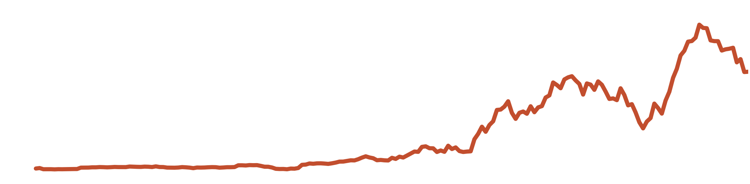
10 · RESULTADO
200 EPISÓDIOS · RECOMPENSA MÉDIA
-49
+559
→
primeiros 20 episódios → últimos 20 episódios
A recompensa não é um prêmio. É o sinal de que ele passa mais tempo na linha.
O mesmo experimento, 200 vezes. A curva completa está no slide 13.
11
Notes:
E o resultado aparece na recompensa. Nos primeiros 20 episódios, a média era −49. Nos últimos 20, +559. Isso não é um prêmio: é o sinal de que ele passa muito mais tempo na linha.
A curva completa está no próximo slide. Mas o número grande resume: ele saiu de um comportamento ruim para um comportamento bom.
AÇÃO
Pause depois de “+559”. Deixe o número aparecer para o público.

Slide 12
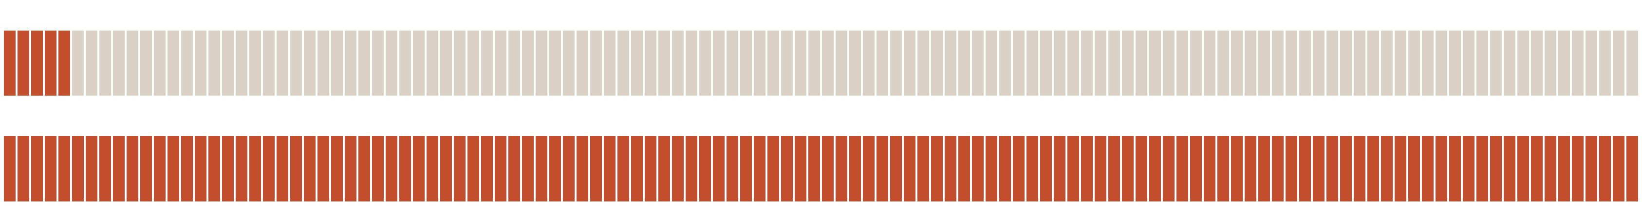
11 · COMPORTAMENTO
Antes: 5 passos.
Depois: 120 de 120.
A mesma pista, o mesmo ponto de partida. À esquerda, uma política aleatória; à direita, a política aprendida.
5
SEM APRENDIZADO
fora da linha
120
COM A Q-TABLE
sobre a linha
cada quadrado = 1 passo · terracota = sobre a linha
A política aprendida corrige o desvio antes de sair da linha. A aleatória sai em cinco passos.
Como um robô aprende · Feira de Ciências 2026
12
Notes:
Para comparar, a mesma pista e o mesmo ponto de partida. Em cima, a política aleatória: ela fica na linha só 5 passos e sai. Embaixo, a política aprendida: 120 passos, 120 na linha.
Cada quadradinho é um passo; terracota quer dizer “está sobre a linha”. A diferença não é sorte: é a tabela.
AÇÃO
Aponte para a faixa de cima e depois para a de baixo. Se o robô estiver rodando, aponte para ele também.

Slide 13
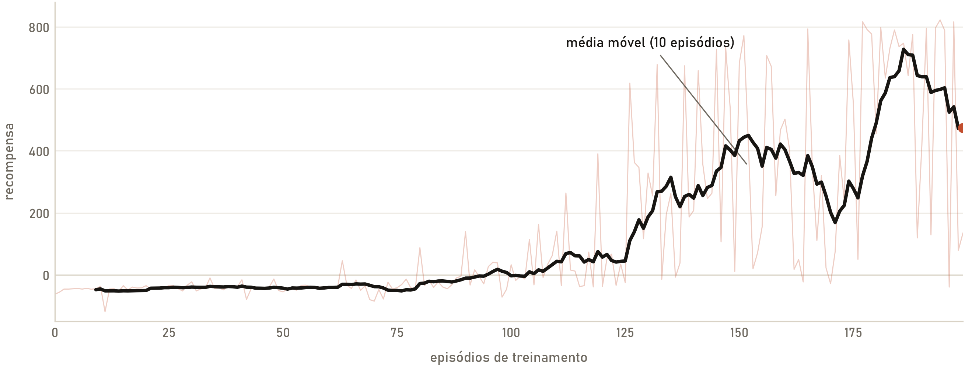
12 · APRENDIZADO
A curva não é lisa.
O comportamento mudou.
Cada linha clara é um episódio. A linha escura é a média móvel de 10.
MELHOR EPISÓDIO +822
ÚLTIMOS 20 +559
200 EPISÓDIOS
Como um robô aprende · Feira de Ciências 2026
13
Notes:
Só que a curva não é lisa. Cada linha clara é um episódio; a linha escura é a média móvel. Tem queda, tem episódio ruim, tem variação.
O melhor episódio chegou a +822, mas os últimos 20 ficaram em +559. Aprender é irregular. Ele ainda erra — só erra menos.
AÇÃO
Não tente justificar cada queda. A mensagem é a tendência, não cada ponto.

Slide 14
13 · ARQUITETURA
Ensinar no PC.
Executar no robô.
A mesma Q-table pode ser treinada no Python ou dentro do Arduino. São 24 números — cabe na memória de um microcontrolador.
01
02
03
SIMULADOR
PONTE
ROBÔ
Python
200 episódios
Q-table 8×3
USB 115200
leitura → ação
sem PC no robô
Arduino / ESP32
Q-table na RAM
decisão local
O modo if/else fica como linha de base: repete, mas não aprende.
4 arquiteturas · detalhes no apêndice
Como um robô aprende · Feira de Ciências 2026
14
Notes:
Se vocês quiserem entender como isso vira um projeto de engenharia, existem quatro formas de montar. A mais simples é o if/else, que é a linha de base. Depois, o simulador em Python, que treina rápido.
Depois, o agente embarcado no Arduino, que aprende sozinho. E o modo serial, em que o Python manda leituras e o Arduino devolve ações. A mesma tabela de 24 números pode viver no PC ou na RAM do microcontrolador. O robô aqui usa a versão embarcada.
AÇÃO
Aponte para as três colunas do slide: simulador, ponte e robô.

Slide 15
14 · O QUE FICA
Aprender no lugar,
com poucos recursos.
O robô não precisa de internet, câmera ou um computador potente. Ele guarda 24 números e decide em tempo real.
01
02
03
EDGE AI
ADAPTAÇÃO
EDUCAÇÃO
Decisão local, sem nuvem.
O comportamento muda com a experiência.
Uma forma concreta de ensinar reforço.
Nem toda inteligência precisa da nuvem.
Como um robô aprende · Feira de Ciências 2026
15
Notes:
Por que isso importa? Porque é inteligência artificial rodando local, sem nuvem, com 24 números e um microcontrolador barato. É a ideia de edge AI: decidir perto de onde a ação acontece.
E é uma forma muito concreta de ensinar reforço: dá para ver a tabela mudando.
AÇÃO
Sem pressa. Deixe a frase “sem nuvem” cair.

Slide 16
15 · HONESTIDADE
O que ele ainda
8
não sabe.
LIMITES
PRÓXIMOS PASSOS
• 8 estados é pouco para curvas e cruzamentos.
• A linha ainda pode ser perdida.
• Simulador não é o chão de verdade.
• Mais sensores e mais resolução.
• Câmera e estados contínuos.
• Testar em pistas e pisos diferentes.
→ ∞
estados discretos → mundo contínuo
O próximo passo é sair do discreto — e continuar aprendendo.
Como um robô aprende · Feira de Ciências 2026
16
Notes:
E o que ele ainda não sabe? Oito estados é pouco para curvas fechadas e cruzamentos. A linha ainda pode ser perdida. E o simulador não é o chão de verdade: atrito, ruído e bateria mudam o jogo.
Os próximos passos são mais sensores, câmera e estados contínuos. O próximo passo é sair do discreto — e continuar aprendendo.
AÇÃO
Aponte para o “8 → ∞” e depois para a lista de próximos passos.

Slide 17
FIM · OBRIGADO
Ele não nasceu
8 × 3
sabendo.
Aprendeu.
24 NOTAS · UMA POLÍTICA
OBRIGADO.
17
Notes:
Então, voltando à pergunta do começo: como um robô aprende? Ele não nasceu sabendo. Ele tentou, errou, recebeu notas e ajustou uma tabela de 24 números. Isso é aprendizado por reforço.
E o robô está aqui do lado: eu posso colocá-lo na pista agora. Enquanto ele anda, reparem nos sensores e nas rodas. E me perguntem: e se a linha acabar? Obrigado!
AÇÃO
Coloque o robô na pista e deixe-o rodar por 10–15 segundos antes de abrir para perguntas.

Slide 18
APÊNDICE · Q-LEARNING
A conta por trás da tabela.
Q[s,a] ← Q[s,a] + α · ( r + γ · max Q[s′,a′] − Q[s,a] )
α = 0,1
γ = 0,9
ε 1,0 → 0,13
taxa de aprendizado
desconto do futuro
exploração
quanto da novidade entra na nota
o quanto o amanhã importa
curiosidade que cai a cada episódio
Recompensa: centro +1,0 · lateral −0,5 · perdeu −3,0
O Q-update acontece antes da próxima escolha. A tabela é atualizada uma célula por passo.
SUTTON & BARTO, 2018 · CAP. 6
Como um robô aprende · Feira de Ciências 2026
18
Notes:
APÊNDICE · Q-LEARNING
Se a banca pedir a conta:
Q[s,a] ← Q[s,a] + α · (r + γ · max Q[s′,a′] − Q[s,a])
α = 0,1 — taxa de aprendizado: quanto da novidade entra na nota.
γ = 0,9 — desconto do futuro: o quanto o amanhã importa.
ε = 1,0 → 0,13 — exploração: curiosidade que cai a cada episódio; mínimo 0,02.
Recompensa: centro +1,0 · lateral −0,5 · perdeu a linha −3,0.
O Q-update acontece antes da próxima escolha. A tabela é atualizada uma célula por passo.
Referência: Sutton & Barto, 2018, cap. 6.

Slide 19
APÊNDICE · ANALOGIA
Se o robô fosse um bicho.
O instinto é uma tabela.
CACHORRO
ROBÔ
Um cachorro não nasce sabendo onde tem comida. Ele cheira, escolhe um caminho, ganha um petisco ou um susto — e ajusta o instinto.
focinho
3 sensores IR
patas
2 motores DC
O robô faz o mesmo. Em vez de focinho, tem sensores. Em vez de patas, motores. Em vez de instinto, uma tabela de 24 notas.
instinto
Q-table 8 × 3
petisco / susto
recompensa (+1 / −3)
uma tarde
um episódio
O robô não sonha. Ele consulta.
curiosidade
ε (exploração)
paciência
γ (futuro)
A EQUAÇÃO, TRADUZIDA
nova nota = nota antiga + 10% × ( petisco agora + 90% da melhor nota futura − nota antiga )
Como um robô aprende · Feira de Ciências 2026
19
Notes:
Se o robô fosse um bicho, ele seria um cachorro num parque com oito cheiros e três caminhos. Ele não nasce sabendo onde tem comida: ele cheira, escolhe, ganha um petisco ou um susto e ajusta o instinto.
A tabela é o instinto dele. Em vez de focinho, três sensores. Em vez de patas, dois motores. Em vez de uma tarde, um episódio. A curiosidade é o epsilon; a paciência com o futuro é o gamma.
AÇÃO
Aponte para a tabela “cachorro × robô” e depois para a equação traduzida. Se quiser, use esta analogia antes do slide 18.

Slide 20
APÊNDICE · ARQUITETURAS
Quatro formas de montar.
A mesma ideia, distribuída de formas diferentes entre PC e microcontrolador.
MODO
AMBIENTE
AGENTE
APRENDE?
PARA QUE SERVE
1 · if/else
físico
regras fixas
não
referência
2 · sim.py
simulado
Python
sim
treino rápido
3 · onboard
físico
Arduino
sim
robô autônomo
4 · serial
simulado
Arduino / ESP32
sim
valida no hardware
O modo 4 valida a Q-table no hardware antes de soltar o robô autônomo.
Como um robô aprende · Feira de Ciências 2026
20
Notes:
APÊNDICE · ARQUITETURAS
Quatro modos:
1 · if/else — robô físico, regras fixas, não aprende; é a linha de base.
2 · sim.py — ambiente e agente em Python, 100% simulado; treino rápido.
3 · onboard — agente embarcado no Arduino, sem PC e sem serial; robô autônomo.
4 · serial — ambiente no Python e agente no Arduino/ESP32; hardware-in-the-loop.
O modo 4 valida a Q-table no hardware antes de soltar o robô autônomo. O modo 3 é o que roda no robô da demo.

Slide 21
APÊNDICE · NÚMEROS
O experimento em números.
PARÂMETROS
RESULTADOS
200
episódios
-49 → +559
recompensa média
1.000
passos por episódio
+822
melhor episódio
8 × 3
estados × ações
5 → 120
passos na linha
α 0,1 · γ 0,9
aprendizado e desconto
24
notas na Q-table
Números do simulador. No robô real, atrito, ruído e bateria mudam o jogo.
Como um robô aprende · Feira de Ciências 2026
21
Notes:
APÊNDICE · NÚMEROS
Parâmetros: 200 episódios · até 1.000 passos por episódio · 8×3 = 24 notas · α=0,1 · γ=0,9 · ε 1,0→0,13.
Resultados: recompensa média −49 (primeiros 20) → +559 (últimos 20); melhor episódio +822; política aleatória 5 passos na linha × política aprendida 120 de 120.
Cuidado: são números do simulador. No robô real, atrito, ruído e bateria mudam o jogo.

